Slide 1
Программа для создания скелетных анимаций
Воронежский Государственный Университет
Факультет компьютерных наук,
6.2 группа,
Мышкевич А. Н.
04.06.2026

Slide 2
Цели
Предоставить пользователям возможность создавать скелетные анимации.
Обеспечить редактирование анимаций.
Обеспечить экспорт и импорт проектов.

Slide 3
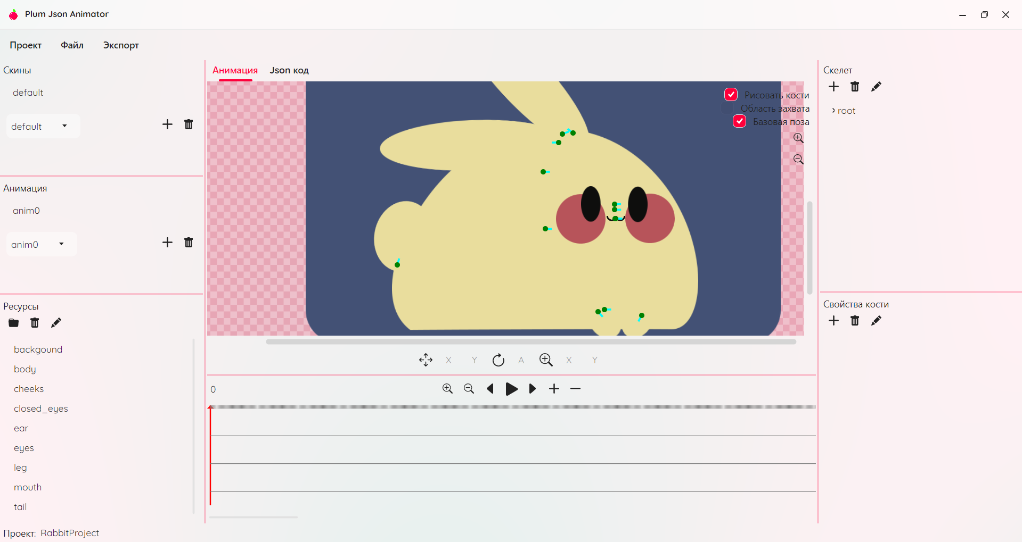
Задачи
Есть возможность переключаться между проектами
Сохранять и восстанавливать процесс
Поддерживать иерархию объектов
Поддерживает популярные форматы

Slide 4
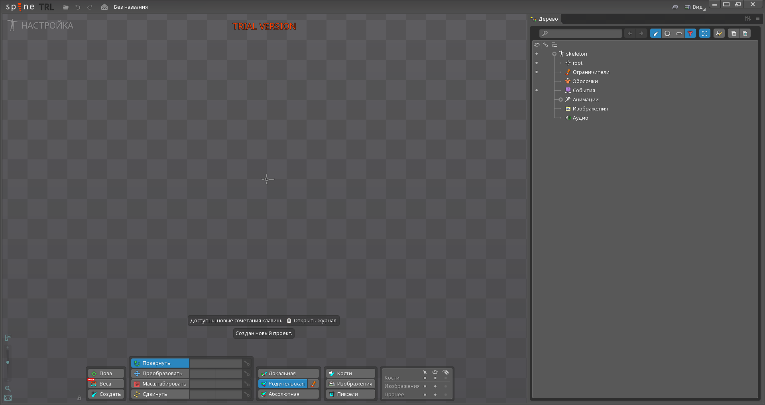
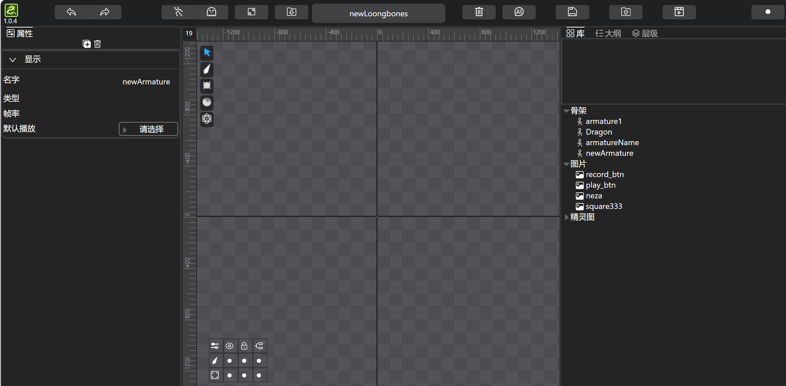
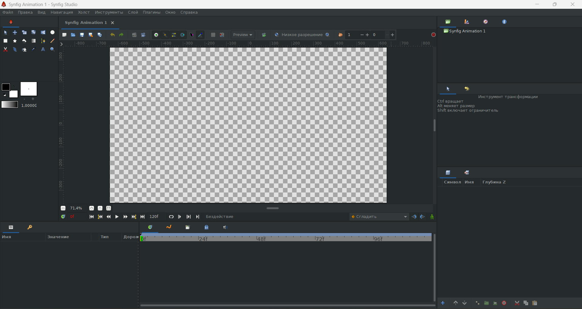
Обзор аналогов
Spine
LoongBones(DragonBones)
Synfig Studio

Slide 5
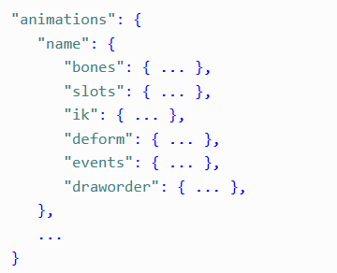
Формат SpineJson
Skeleton
Bone
Slot
Attachment
Skin
Animation

Slide 6
Технологии
C#
Avalonia UI
Newtonsoft.Json
CommunityToolkit.Mvvm
Microsoft.Extensions.DependencyInjection

Slide 7
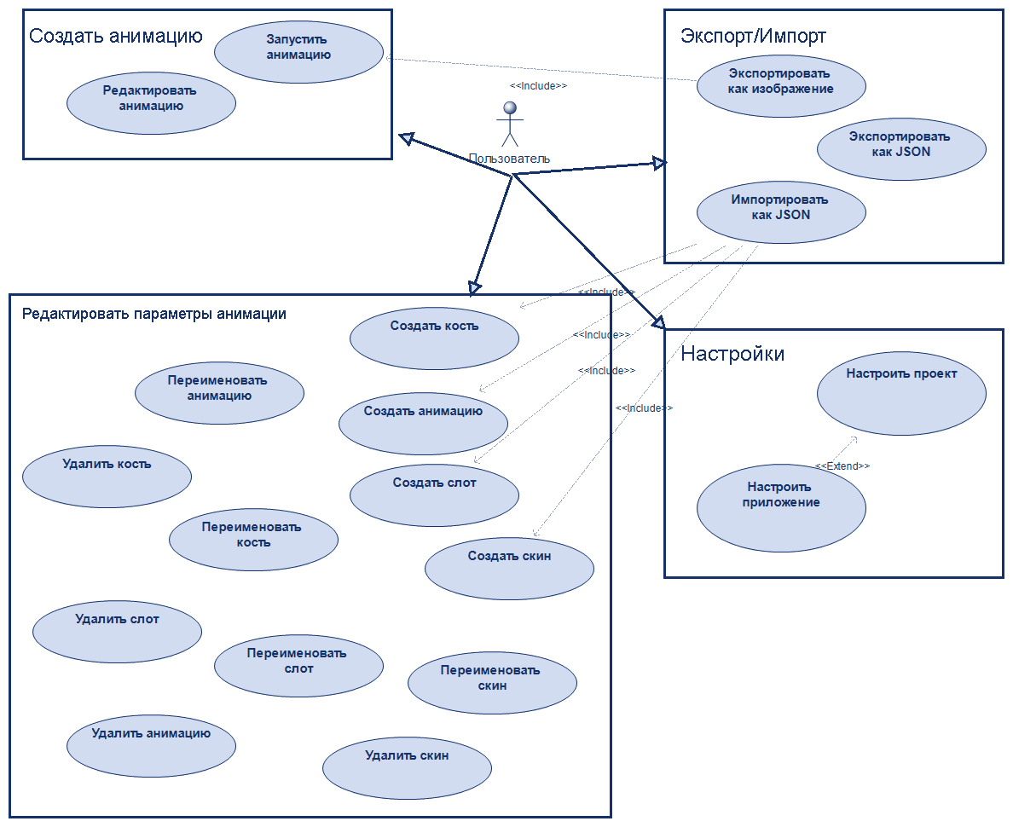
Сценарии использования

Slide 8
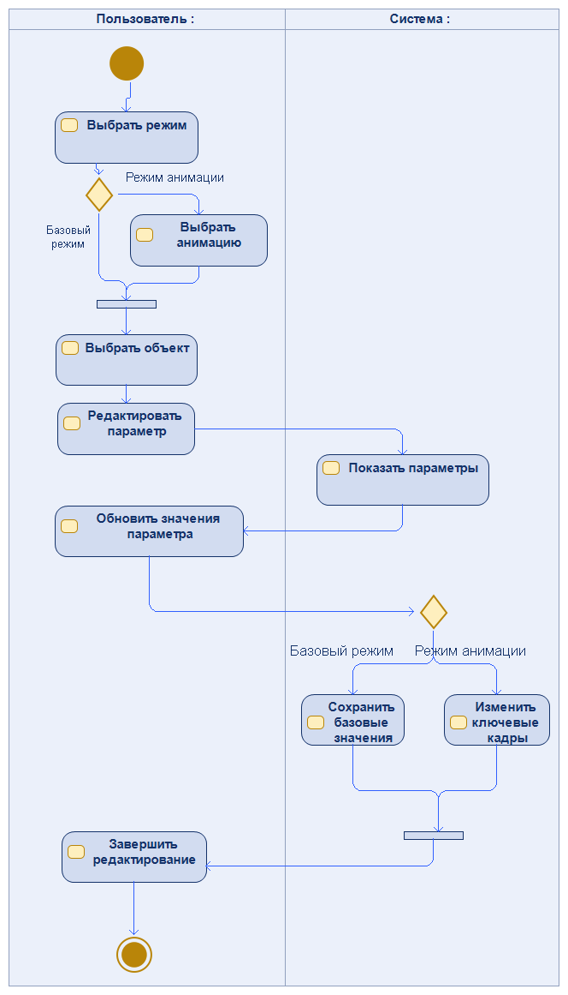
Диаграмма деятельности

Slide 9
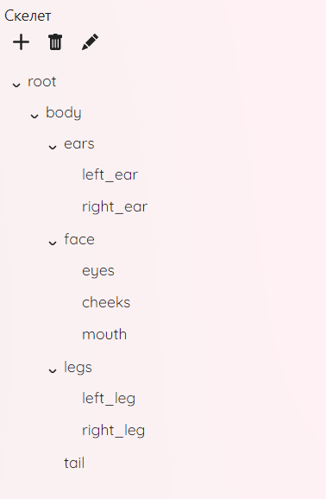
Архитектура
Views
ViewModels
Models
Services
App.axaml.cs – точка входа

Slide 10
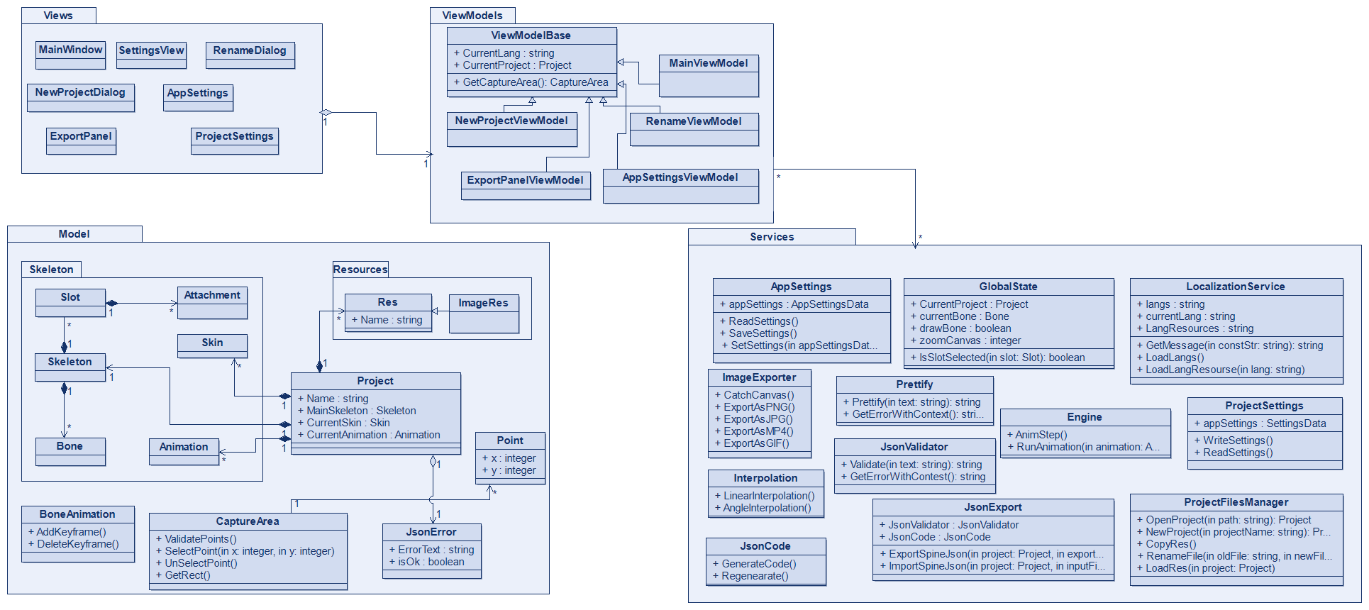
Диаграмма классов

Slide 11
Диаграмма классов

Slide 12
Диаграмма классов

Slide 13
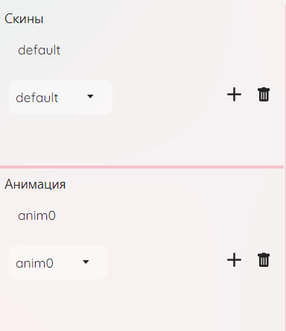
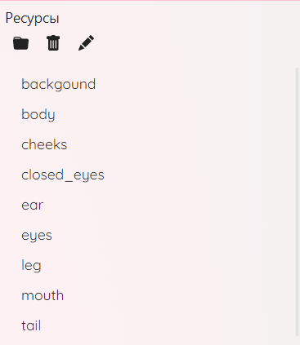
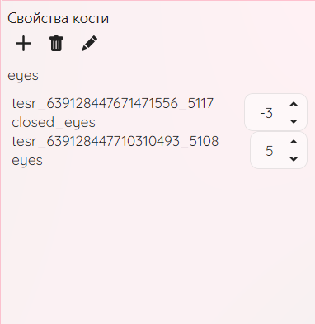
Интерфейс

Slide 14
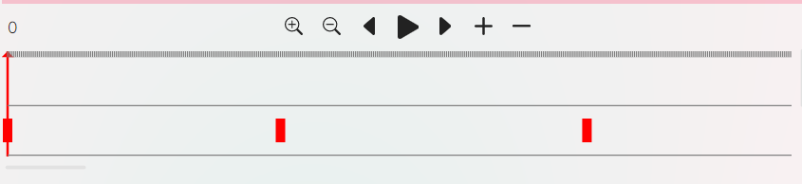
Интерфейс

Slide 15
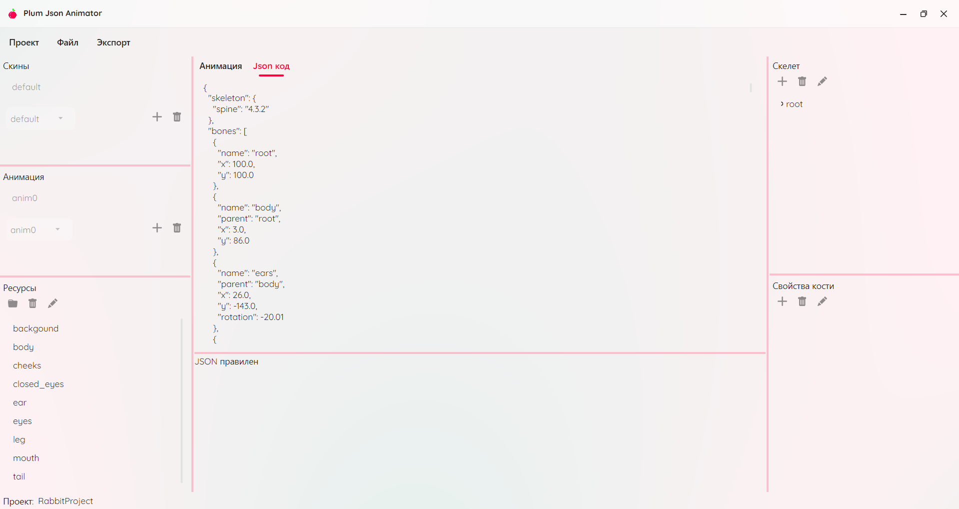
Интерфейс

Slide 16
Заключение
Создано приложение, позволяющее создавать и редактировать.
Переключение между проектами.
Сохранение и восстановление проектов.
Экспорт в разных форматах.
Хранение в формате SpineJson.

Slide 17
Программа для создания скелетных анимаций
Воронежский Государственный Университет
Факультет компьютерных наук,
6.2 группа,
Мышкевич А. Н.
04.06.2026

